Slide 1

Офисы класса А и В:
высококлассные объекты в период кризиса

Slide 2
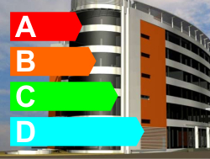
Отличительные характеристики офисов класса А и B
Класс А
Класс B
Один владелец
Центральная система управления зданием
Регуляция температуры в отдельных офисных блоках
Современная система пожарной безопасности
Скоростные лифты (ожидание не более 30 секунд)
2 независимых источника питания
Высота потолка не менее 2,7-2,8 м
Коэффициент потерь площади не более 12%
Нагрузка на межэтажные перекрытия 400 кг/м2
Дорогие отделочные материалы
Фальшпол
Хорошее расположение здания
Наличие крытого паркинга
Управление зданием осуществляется профессиональной УК
Центральная система отопления
Современная система пожарной безопасности
Современные лифты
Качественные современные материалы, использованные при отделке помещений общего пользования и фасада
Организованная охраняемая парковка
Notes:
*

Slide 3
Обзор рынка
Notes:
*

Slide 4
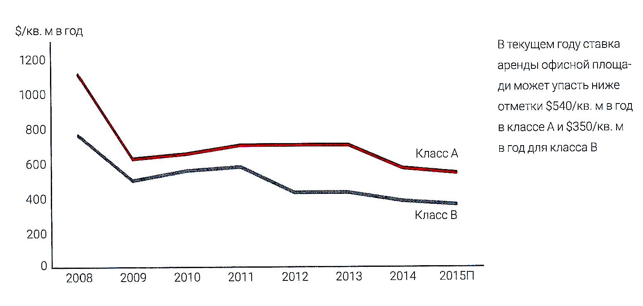
Динамика арендных ставок офисных площадей*
в г. Москве
*данные журнала CRE
Notes:
*

Slide 5

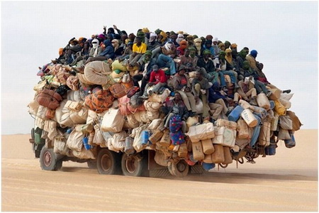
МИГРАЦИЯ АРЕНДАТОРОВ
До кризиса
Во время кризиса
Рынок собственников
Рынок арендаторов
Тренд децентрализации
А
В
В поисках лучшего
Аренда больших офисов
Сокращение штата
Оптимизация бюджета
Большие
Маленькие
Notes:
*

Slide 6
Сравнительные затраты по удержанию арендаторов (данные BOMA)
Пример, который показывает чистый доход арендодателя за каждый год десятилетнего срока аренды
Новый арендатор Удержанный арендатор
Аренда $22.00 $21.00
Реклама/ PR .05 .00
Комиссия брокеров .60 .60
Арендные каникулы 1.00 1.00
Отделочные работы 5.00 2.50
Планировка офиса .20 .10
Затраты на переезд .10 .00
Вакантная потеря 1.10 .00
Эксплуатация 8.00 8.00
Чистый операционный доход $5.95/кв.фут $8.80/кв.фут

Slide 7

Как удержать арендатора?
ИНДИВИДУАЛЬНЫЙ ГИБКИЙ ПОДХОД
Отказ от индексации и фиксация цен в рублях
Снижение арендной ставки
Льготные способы оплаты (рассрочка, изменение даты платежа, увеличение арендных каникул)
Оптимизация пространства (субаренда)
Complimentary Service - дополнительные опции и некоторые бесплатные услуги (размещение рекламных материалов, указателей, дополнительные машиноместа)
Разработать программу по удержанию арендаторов

Slide 8

Оптимизация затрат на эксплуатацию
Чтобы собственник мог снизить арендную ставку без ущерба для прибыли,
необходимо сократить расходы на эксплуатацию здания.
Оптимизацию лучше производить совместно с профессиональной УК.
Что можно сделать?
Эксплуатация по фактическому состоянию — экономия до 30 %
Замена некоторых постов охраны на систему видеонаблюдения — экономия 30 %
Применения энергосберегающих технологий — экономия 20 %
Реализация раздельного учета теплоснабжения — экономия 20 %
Снижение арендной ставки без потери прибыли

Slide 9
КОНТАКТЫ
Марина Великорецкая | www.svneastward.ru
тел.: +7 (495) 374-87-84
Notes:
*

